Slide 1
Региональная система добровольной сертификации в жилищно-коммунальной сфере «ЖКС-Качество»
Апраксина Светлана Владимировна –начальник отдела сертификации персонала и услуг Исполнительного органа Региональной системы добровольной сертификации в жилищно-коммунальной сфере «ЖКС-Качество»
Казань, 2012 г.

Slide 2
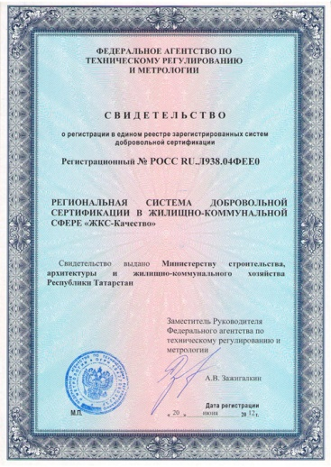
Система «ЖКС-Качество» зарегистрирована в едином реестре систем добровольной сертификации Федерального агентства по техническому регулированию и метрологии (регистрационный №РООС RU.Л938.04 ФЕЕ0)

Slide 3
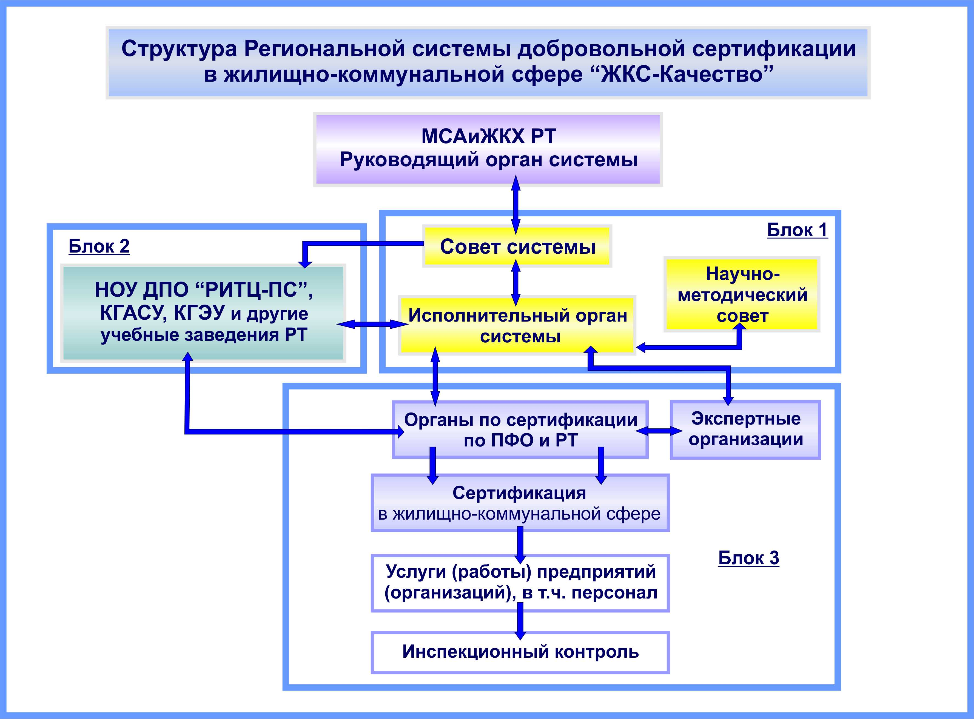

Slide 4

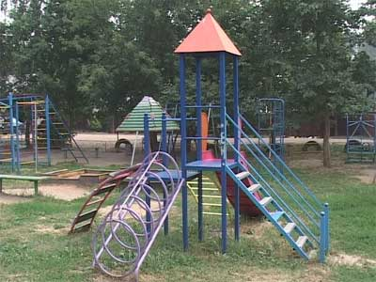
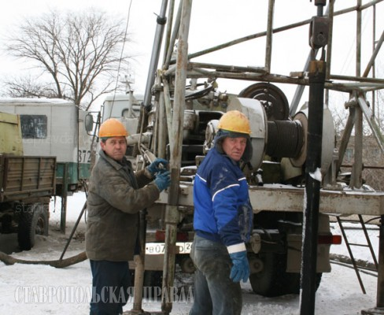
повышение и поддержание на должном уровне качества и безопасности услуг в жилищно-коммунальной сфере РТ
защита прав и интересов населения от недобросовестного предпринимательства

Slide 5
Федеральный закон №184 от 27.12.2002 г. «О техническом регулировании»
Лица, создавшие систему добровольной сертификации
устанавливают
определяют
участников системы
перечень объектов, подлежащих сертификации
правила выполнения работ по сертификации
порядок оплаты работ по сертификации
- требования к объектам сертификации (характеристики объектов)
-Порядок проведения работ по сертификации персонала и услуг организаций.
- Порядок проведения инспекци-онного контроля деятельности организаций, имеющих серти-фикат соответствия.
- технический регламент - стандарт
правила
условия договора

Slide 6

ОАО «Республиканский инженерно-технический центр»
420044, г. Казань,
ул. Волгоградская, 34
тел. (843) 520-70-50
факс (843) 520-70-50 (доб.107)
E-mail: info@ritcrt.ru
Web-сайт: www.ritcrt.ru

